Slide 1







ỦY BAN NHÂN DÂN QUẬN LONG BIÊN
TRƯỜNG MẦM NON CỰ KHỐI
LĨNH VỰC PHÁT TRIỂN NGÔN NGỮ
Truyện : “ Quả táo của Bác Hồ”
Lứa tuổi : Trẻ (3 - 4 tuổi)
Giáo viên: Trần Thị Vân Anh

Slide 2

Kiến thức:
Trẻ nhớ tên truyện: “Quả táo của Bác Hồ”.
Biết nội dung truyện: Bác Hồ yêu thương thiếu nhi, luôn nhường nhịn và dành điều tốt đẹp cho các em nhỏ.
2. Kỹ năng:
Trẻ lắng nghe, ghi nhớ được nội dung truyện ngắn.
Biết trả lời câu hỏi đơn giản về nội dung truyện.
Biết thể hiện cảm xúc tích cực khi nghe kể chuyện.
3. Thái độ:
- Giáo dục trẻ biết yêu quý Bác Hồ.
- Học theo gương Bác: biết chia sẻ, nhường nhịn và yêu thương bạn bè.

Slide 3
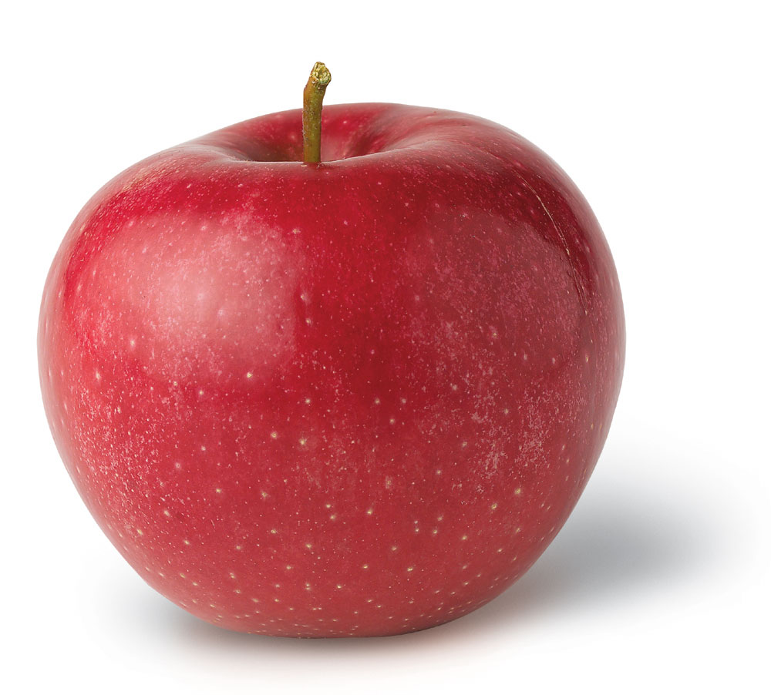
Ổn định tổ chức.
Cô cho trẻ xem quả táo và hỏi: “Các con có biết đây là quả gì không?”
“Ai đã từng ăn táo rồi?”
- Dẫn dắt: “Hôm nay cô sẽ kể cho các con nghe một câu chuyện về Bác Hồ và quả táo rất đặc biệt nhé!”

Slide 4


Slide 5
* Kể chuyện lần 1
Không tranh minh họa
Cô kể diễn cảm toàn bộ truyện, kết hợp giọng kể nhẹ nhàng, truyền cảm.
+Nhấn mạnh chi tiết: Bác nhường quả táo cho em nhỏ, thể hiện sự quan tâm, yêu thương thiếu nhi.
3. Đàm thoại
Câu chuyện có tên là gì?
Ai là nhân vật chính trong câu chuyện?
Bác Hồ đã làm gì với quả táo?
Qua câu chuyện, con học được điều gì từ Bác?
4. Kể chuyện lần 2
Cô kể lại truyện, kết hợp tranh ảnh minh họa.
Cho trẻ nhắc lại một số câu nói trong truyện (nếu phù hợp, ví dụ: “Các cháu nhỏ cần ăn hoa quả cho khỏe”)

Slide 6

* Cô và trẻ hát bài “ Người cho em tất cả”

Slide 7

THANK YOU

